Slide 1
Struktūriniai projektavimo šablonai.
BALTIc TALENTs AcADEMy

Slide 2
BALTIc TALENTs AcADEMy – Struktūriniai projektavimo šablonai.
Sužinosite
Struktūriniai šablonai
......
2

Slide 3
BALTIc TALENTs AcADEMy – Struktūriniai projektavimo šablonai.
struktūriniai šablonai (Structural patterns)
Struktūriniai šablonai skirti palengvinti įvairių dviejų klasių objektų ryšių realizaciją
Jie aprašo įvairius tipinius variantus kaip tokie ryšiai turi būti realizuoti
3

Slide 4
BALTIc TALENTs AcADEMy – Struktūriniai projektavimo šablonai.
adapterio šablonas (adapter pattern) (1)
Adapterio objekto šablonas sprendžia šias problemas:
kai norima naudoti klases, realizuojančios interfeisus kurie mums netinka
Tai atliekama aprašant papildomą klasę Adapter, kurioje atliekamas interfeisų suderinimas, t.y. norimas naudoti interfeisas (Adaptee) verčiamas į tinkamą naudojimui (Target)
https://en.wikipedia.org/wiki/Adapter_pattern
4

Slide 5
BALTIc TALENTs AcADEMy – Struktūriniai projektavimo šablonai.
tilto šablonas (bridge pattern) (2)
Tilto objekto šablonas sprendžia šias problemas:
kai abstrakcija (Abstraction) ir jos implementacija (Implementor) yra aprašomos ir realizuojamos (išplečiamos) nepriklausomai viena nuo kitos
Tai atliekama abstrakcijos klasę ir jos realizavimo klasę aprašant skirtingose klasių hierarchijose, t.y. šios klasės nėra viena kitos super ar sub klasės
https://en.wikipedia.org/wiki/Bridge_pattern
5

Slide 6
BALTIc TALENTs AcADEMy – Struktūriniai projektavimo šablonai.
sudėtinis šablonas (composite pattern) (3)
Sudėtinis objekto šablonas sprendžia šias problemas:
kai kažkokių objektų kolekcija traktuojama kaip vienas toks pat objektas, t.y. objektų visuma ir vienas objektas yra traktuojami vienodai
Tai atliekama aprašant Component interfeisą ir jį realizuojant ir objekto dalyje (Leaf) ir objekto visumoje (Composite). Objekto dalys (Leaf) realizuoja interfeisą tiesiogiai, o pats objektas nukreipia interfeiso metodus kažkuriai daliai
https://en.wikipedia.org/wiki/Composite_pattern
6

Slide 7
BALTIc TALENTs AcADEMy – Struktūriniai projektavimo šablonai.
dekoratoriaus šablonas (decorator pattern) (4)
Dekoratoriaus objekto šablonas sprendžia šias problemas:
kai objekto funkcionalumas gali būti keičiamas vykdymo metu dinamiškai
Tai atliekama aprašant Decorator objektą, kuris išplečia objektą (Component) modifikuojant vienus metodus ir nukreipiant kitus to objekto metodus į jį patį
https://en.wikipedia.org/wiki/Decorator_pattern
7

Slide 8
BALTIc TALENTs AcADEMy – Struktūriniai projektavimo šablonai.
fasado šablonas (Facade pattern) (5)
Fasado objekto šablonas sprendžia šias problemas:
kai sudėtingo objekto funkcionalumas supaprastinamas paskelbiant paprastus metodus, o sudėtingi veiksmai atliekami viduje
Tai atliekama aprašant Facade objektą, kuris realizuoja paprastą interfeisą nukreipiantį metodus į vidinę sistemą ir galintį atlikti tarp tų metodų reikiamus veiksmus
https://en.wikipedia.org/wiki/Facade_pattern
8

Slide 9
BALTIc TALENTs AcADEMy – Struktūriniai projektavimo šablonai.
lengvojo objekto šablonas (Flyweight pattern) (6)
Lengvojo objekto šablonas sprendžia šias problemas:
kai reikia taupyti objektų naudojamus resursus (atmintį), tai kai kurios objektų dalys naudojamos bendrai visiems to tipo objektams
Tai atliekama išskiriant objekte bendro naudojimo dalį (invariant) ir specifinę kiekvienam objektui dalį (variant), kuri negali būti naudojama bendrai
https://en.wikipedia.org/wiki/Flyweight_pattern
9

Slide 10
BALTIc TALENTs AcADEMy – Struktūriniai projektavimo šablonai.
pavaduotojo šablonas (proxy pattern) (7)
Pavaduotojo šablonas sprendžia šias problemas:
kai reikia kontroliuoti metodų prieinamumą
Tai atliekama sukuriant atskirą objektą (Proxy), kuris pakeičia objektą (Subject) ir kontroliuoja pastarojo metodų iškvietimus
https://en.wikipedia.org/wiki/Proxy_pattern
10

Slide 11
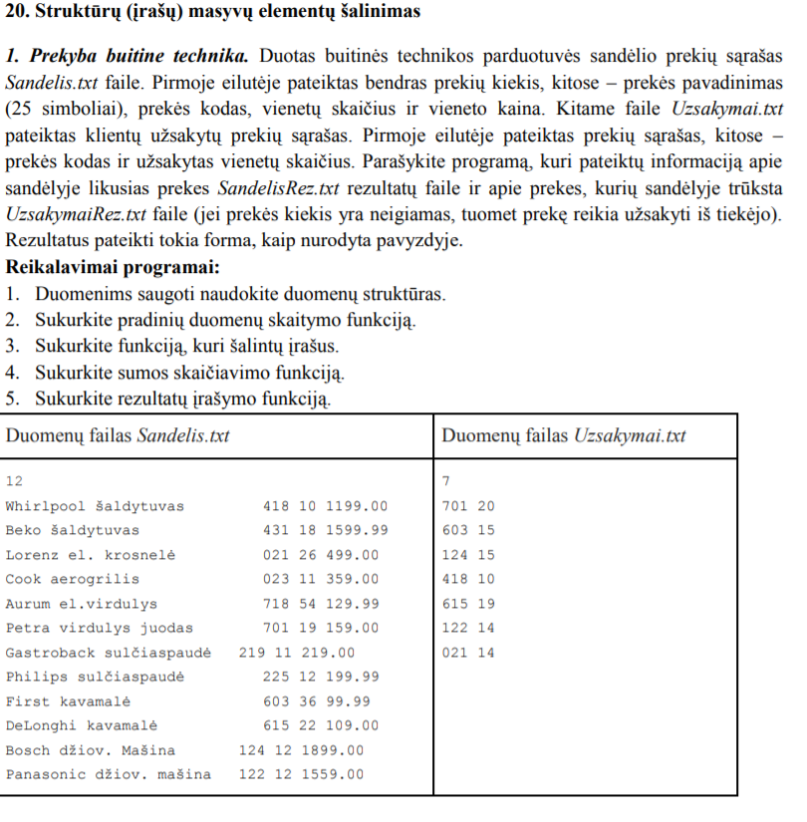
BALTIc TALENTs AcADEMy – Struktūriniai projektavimo šablonai.
Užduotis
11

Slide 12
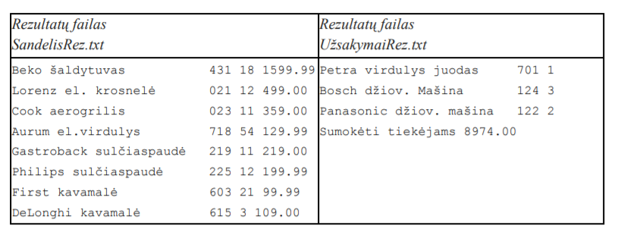
BALTIc TALENTs AcADEMy – Struktūriniai projektavimo šablonai.
Užduotis
12

